Slide 1
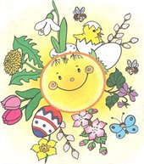
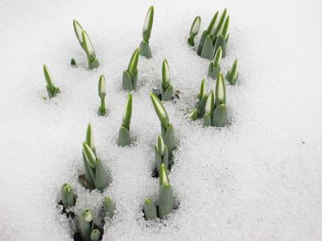
Vôňa jari...

Slide 2
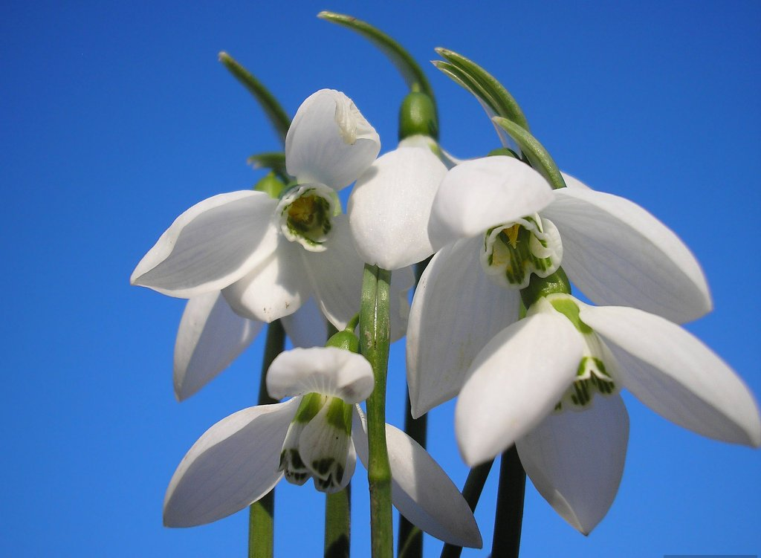
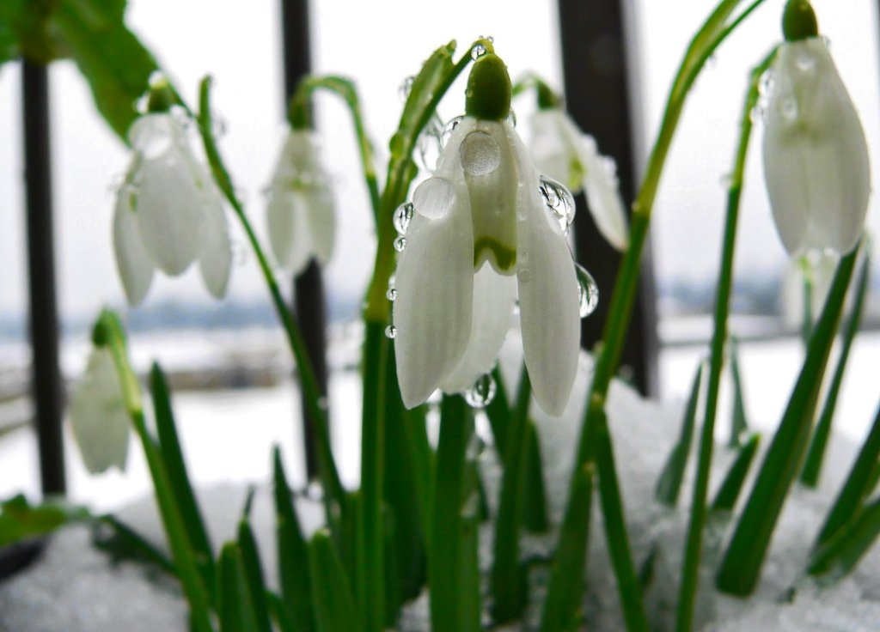
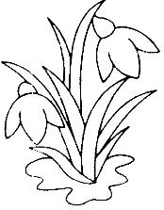
Ako sa volajú
prvé jarné kvietky,
ktoré vykúkajú
spod snehu?

Slide 3
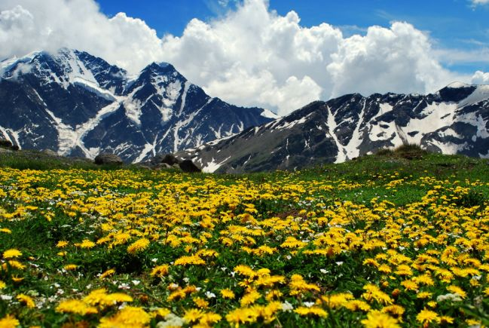
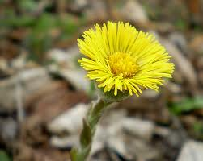
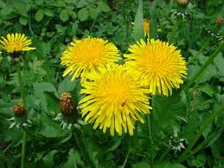
Na kopcoch je ešte sneh
a dolu je už trávička plná
malých slniečok...
Ako sa volajú?

Slide 4
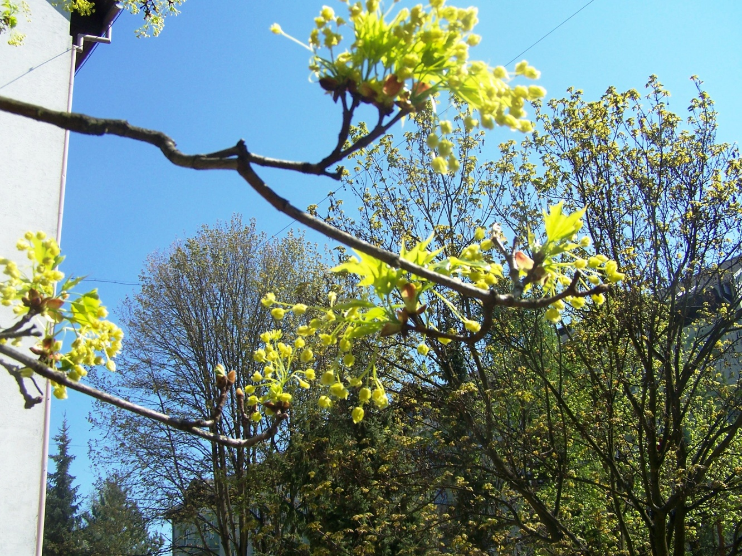
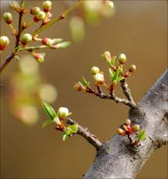
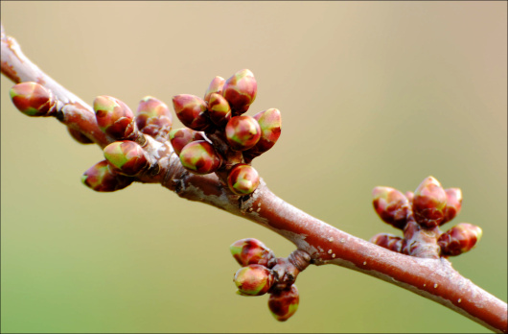
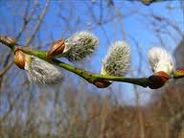
pučia stromy, rastú lístočky...

Slide 5
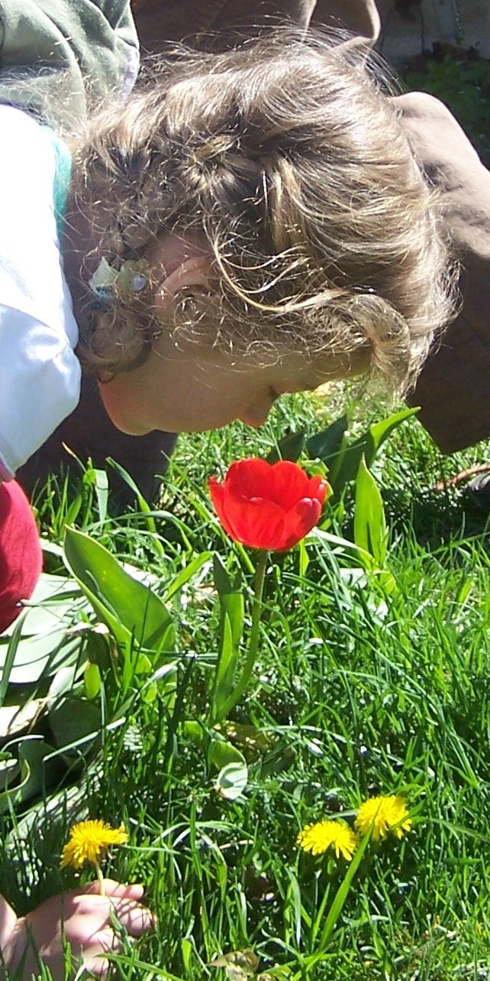
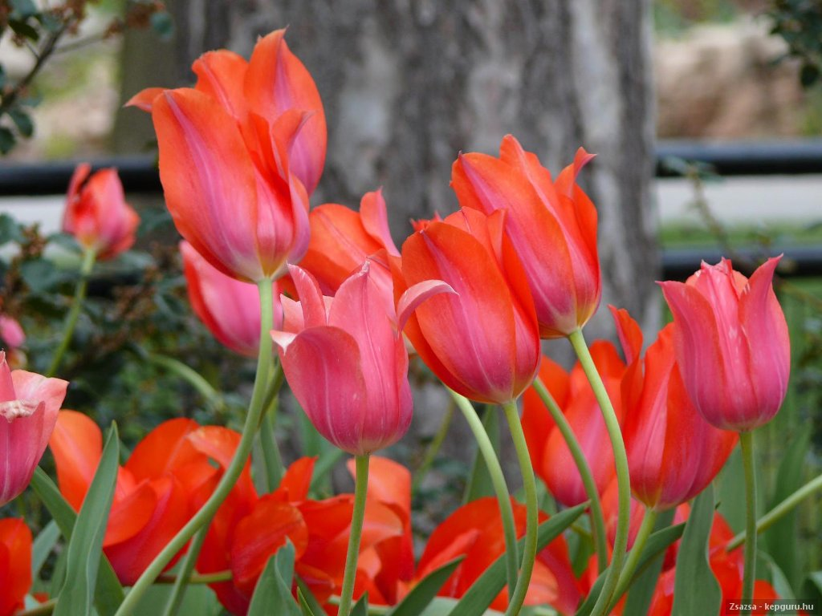
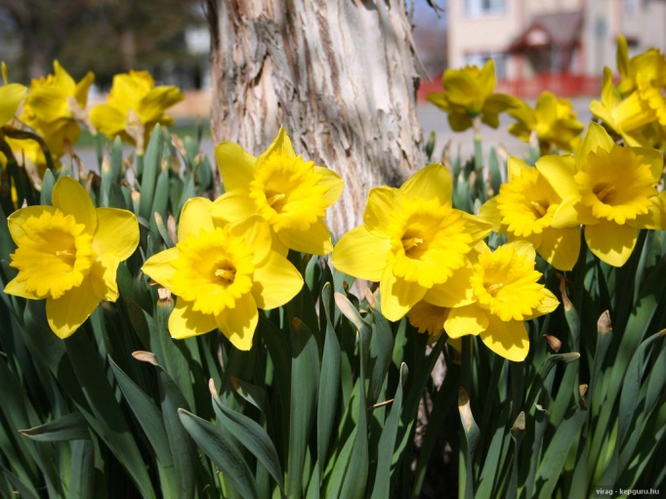
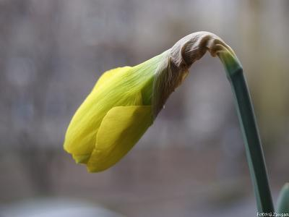
aj v záhradkách sa objavujú prvé kvietky...
Poznáš niektoré?

Slide 6
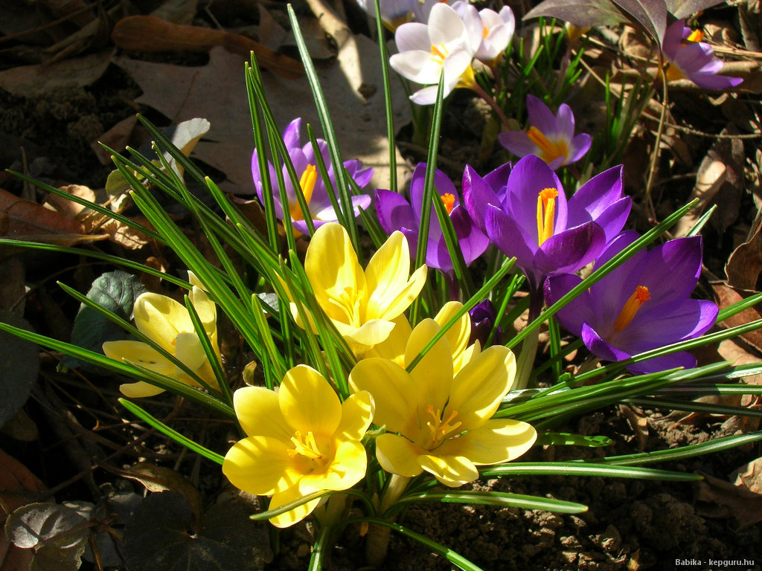
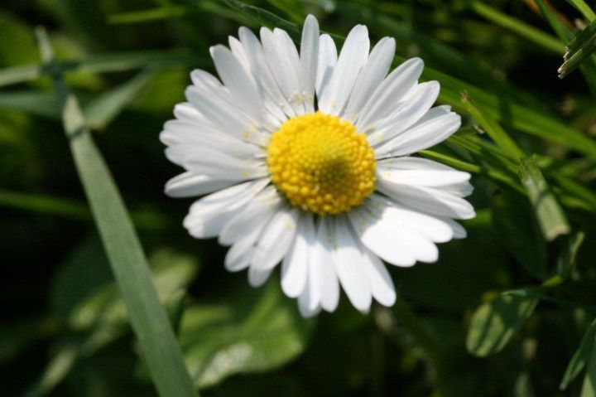
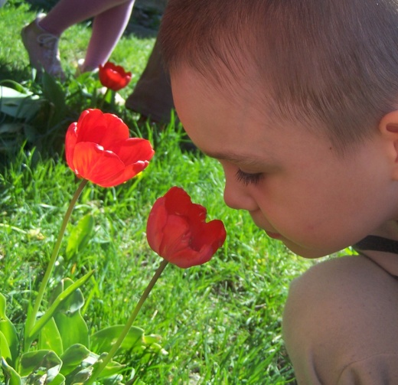

Slide 7
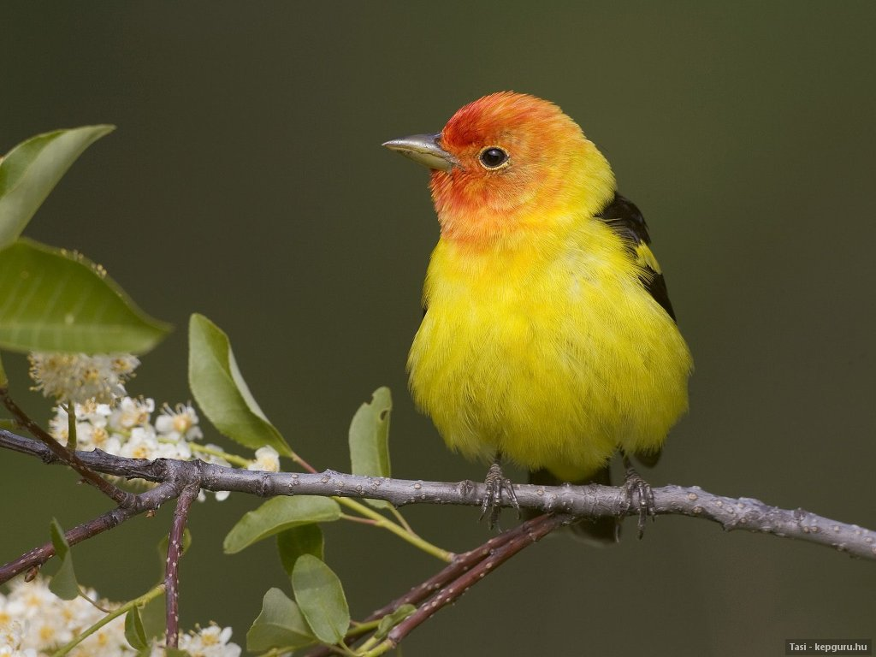
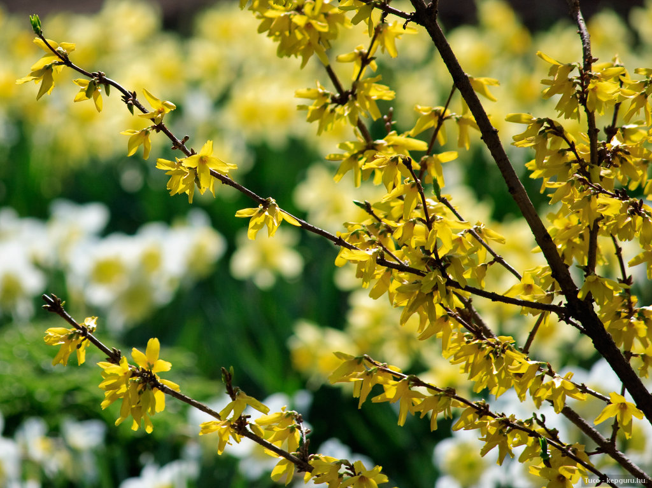
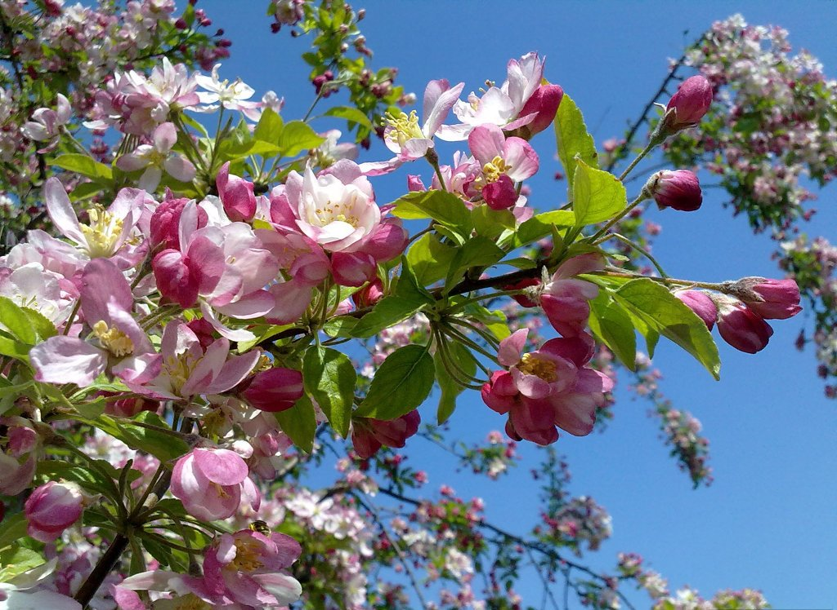
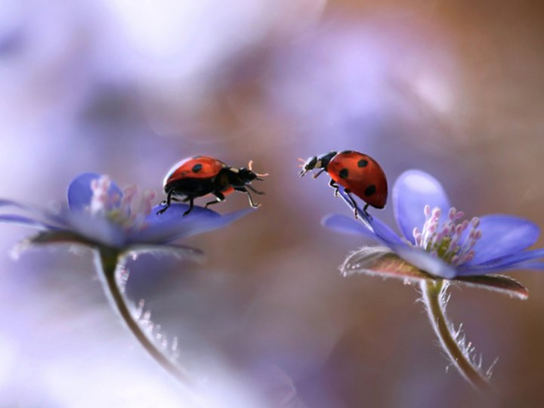

Slide 8
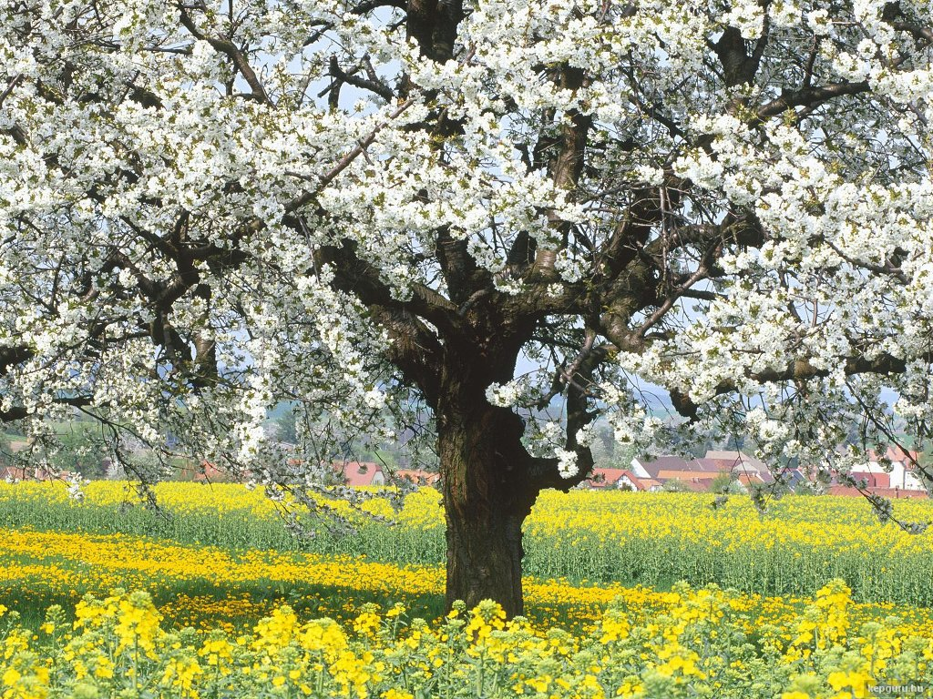

Slide 9
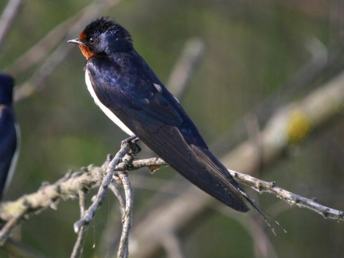
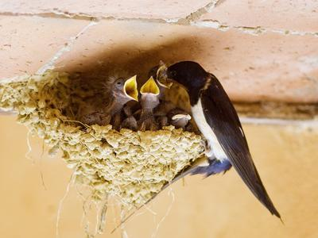
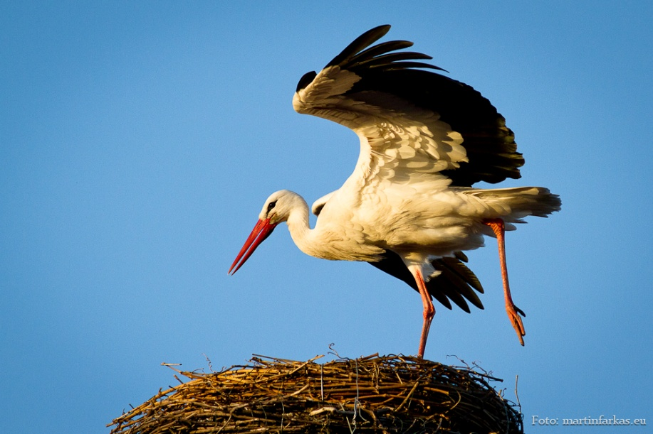
Z teplých krajín prilietajú vtáčiky...
Poznáš niektoré?

Slide 10
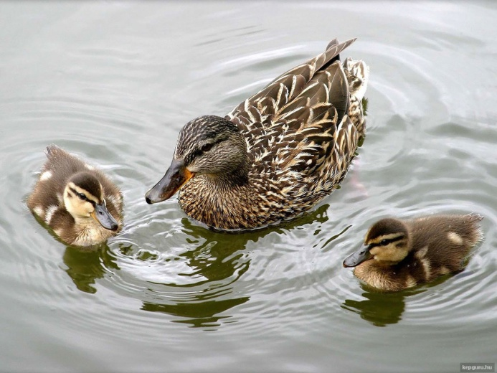
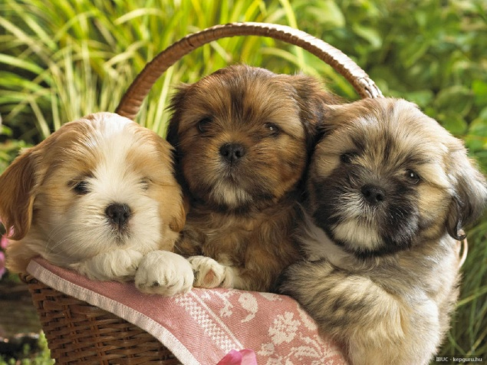
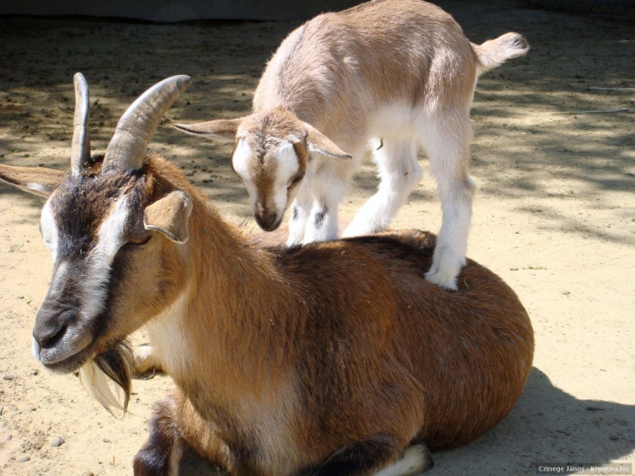
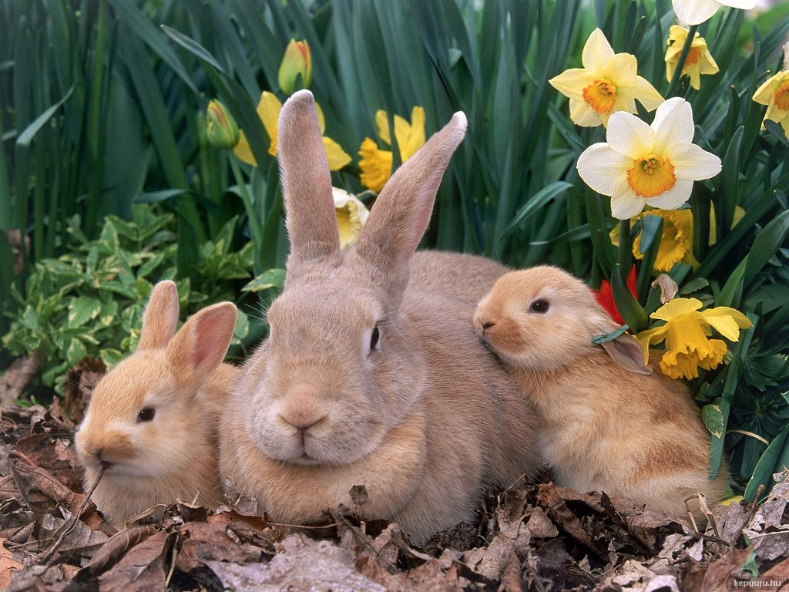
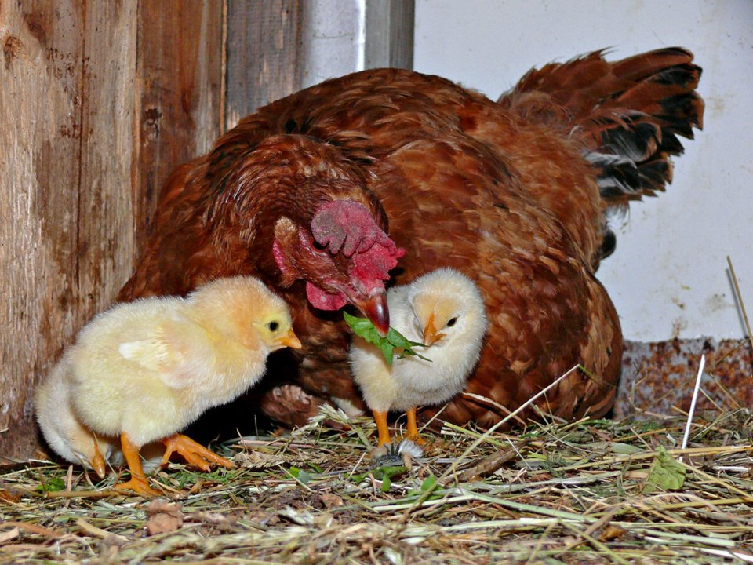
Zvieratkám sa rodia mláďatká...

Slide 11
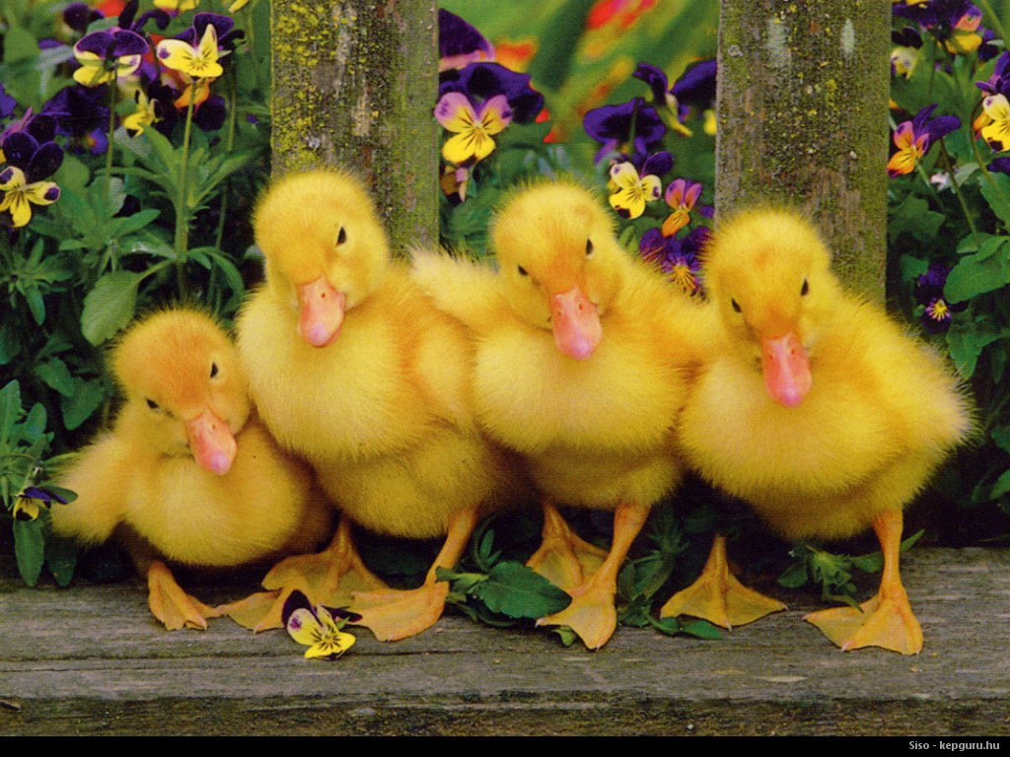

Slide 12
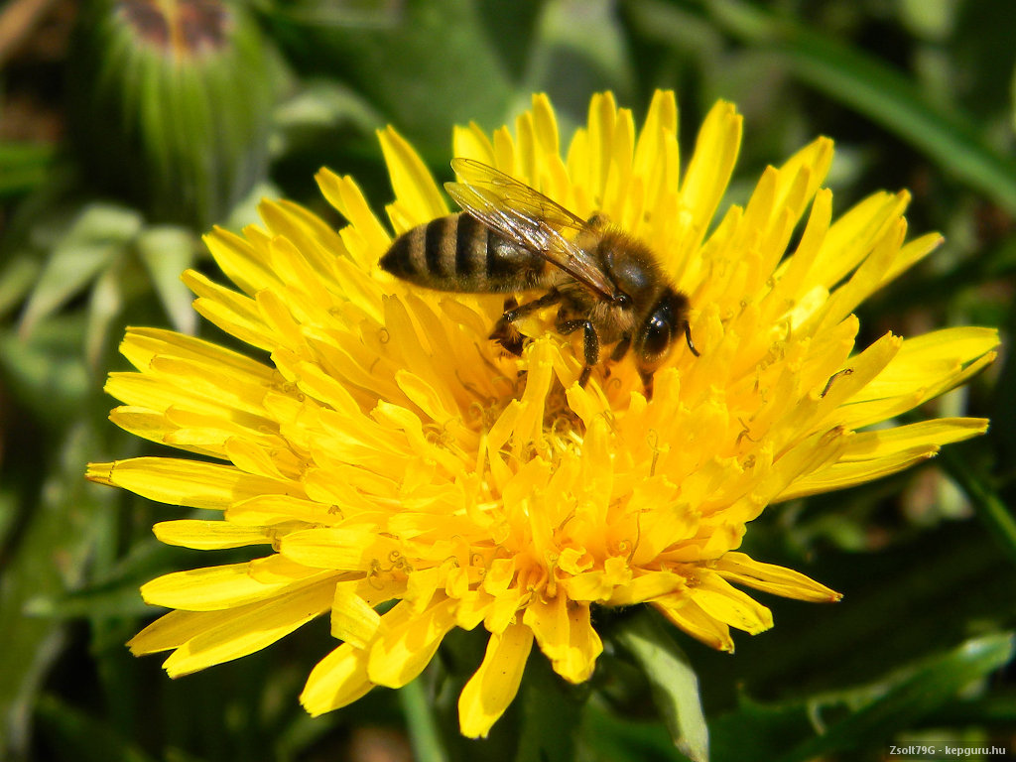
Čo robí včielka ?

Slide 13
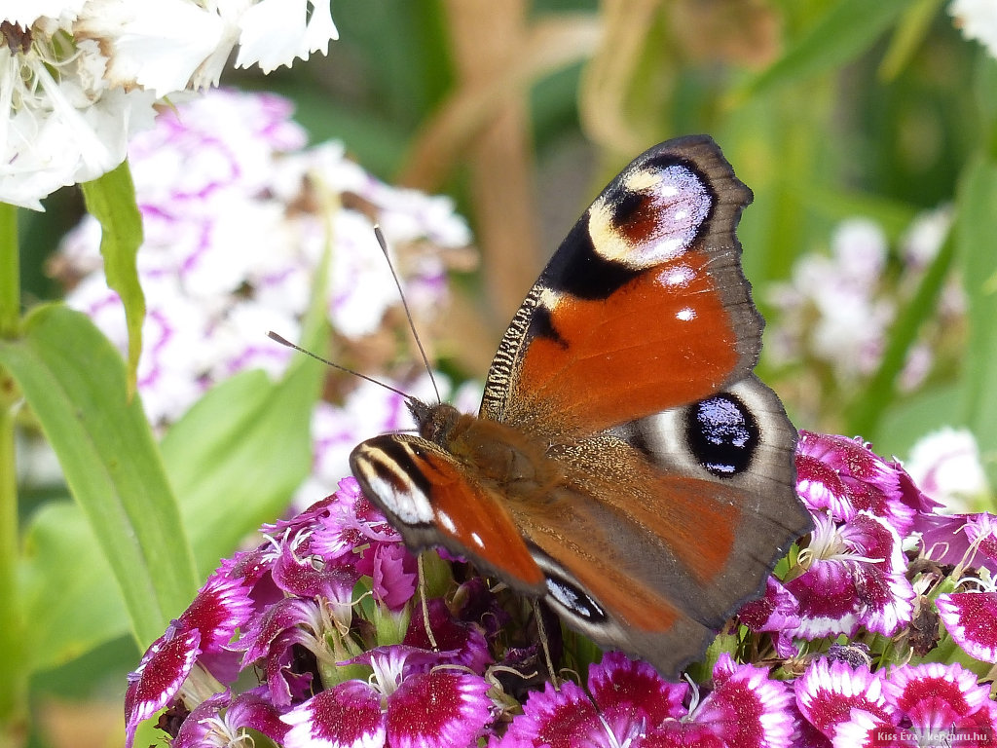

Slide 14
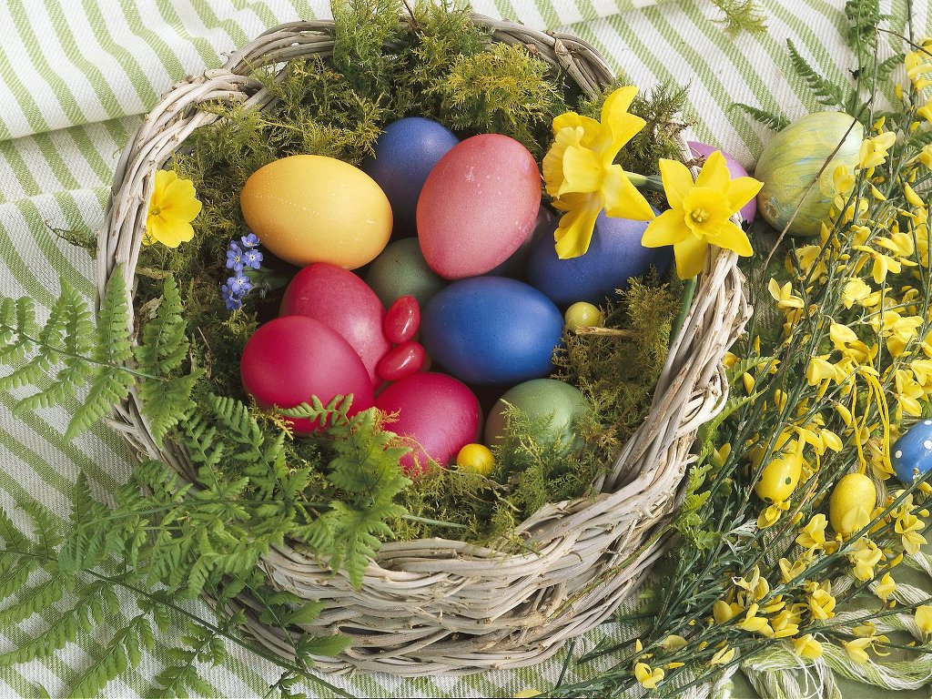
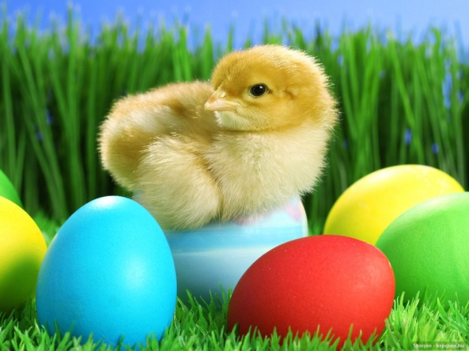
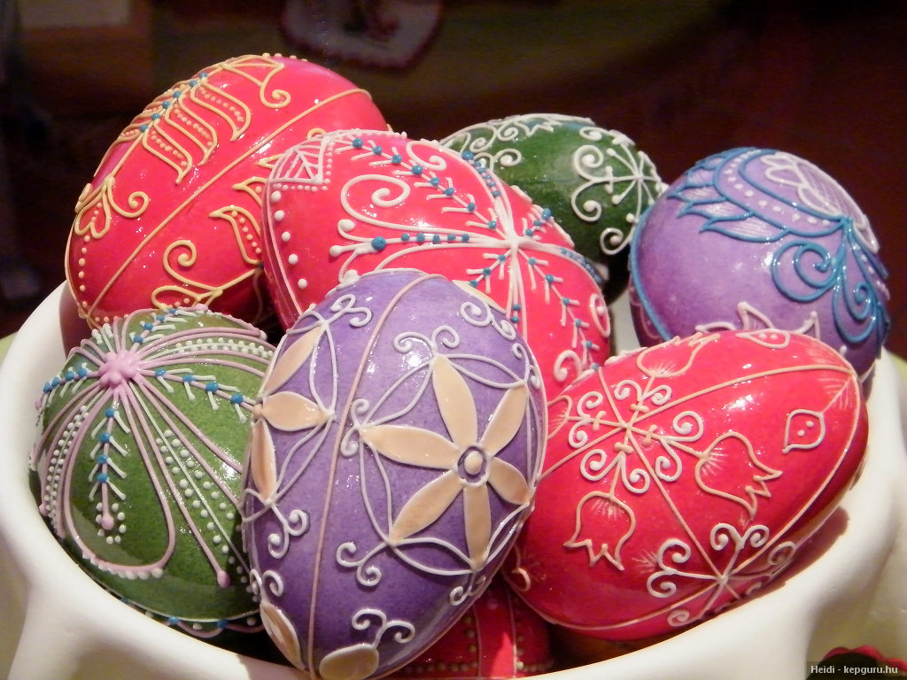
Aký zvyk poznáš
na Veľkú noc
a ako sa hovorí
maľovaným vajíčkam?

Slide 15
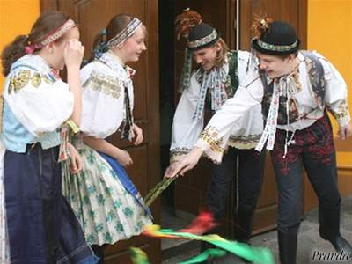
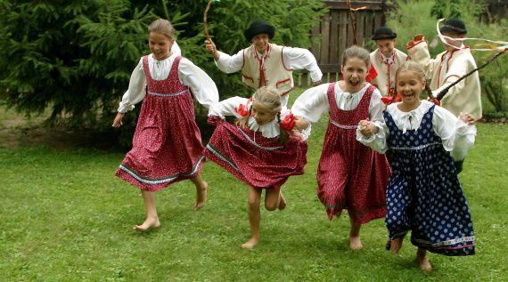
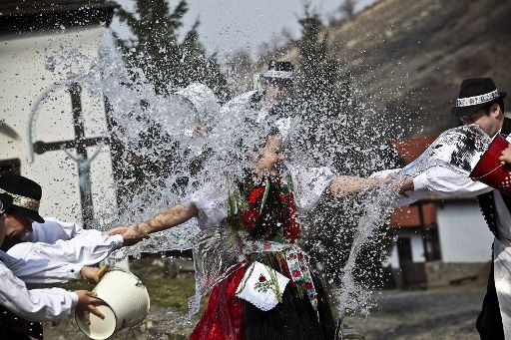
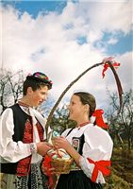

Slide 16
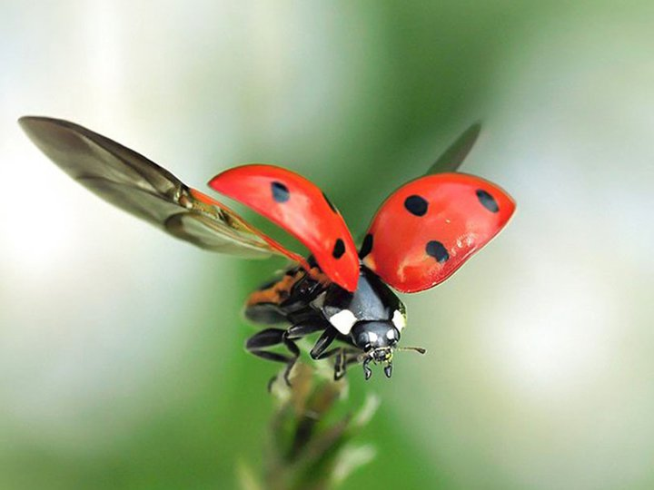
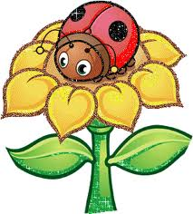
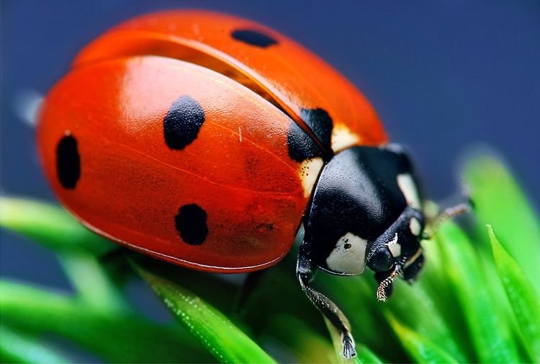
Ako sa volám?

Slide 17
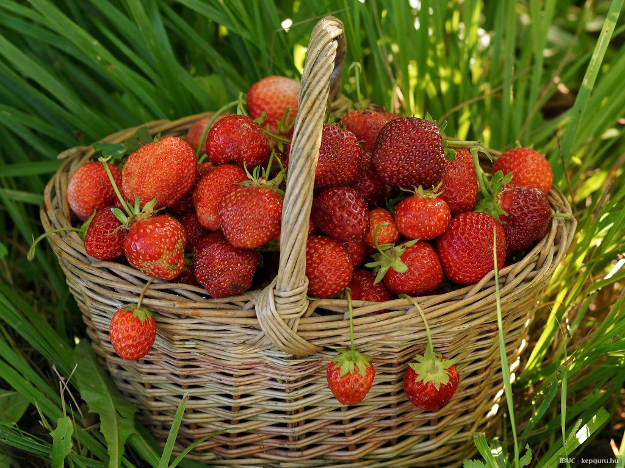
Dozrievajú prvé plody...

Slide 18
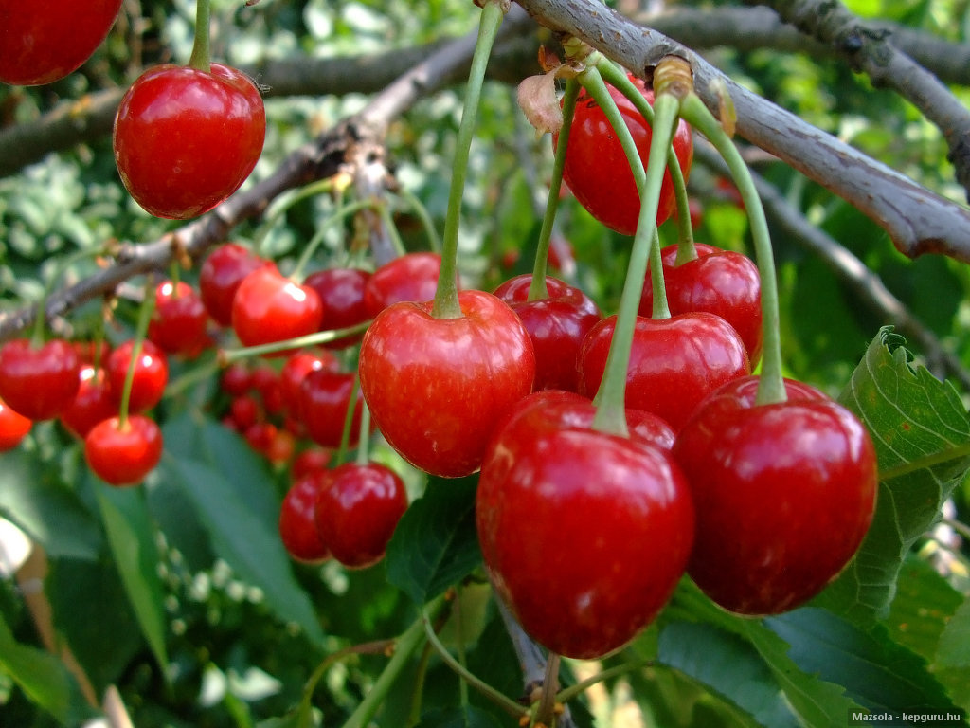
Poznáš pieseň o tomto ovocí?

Slide 19
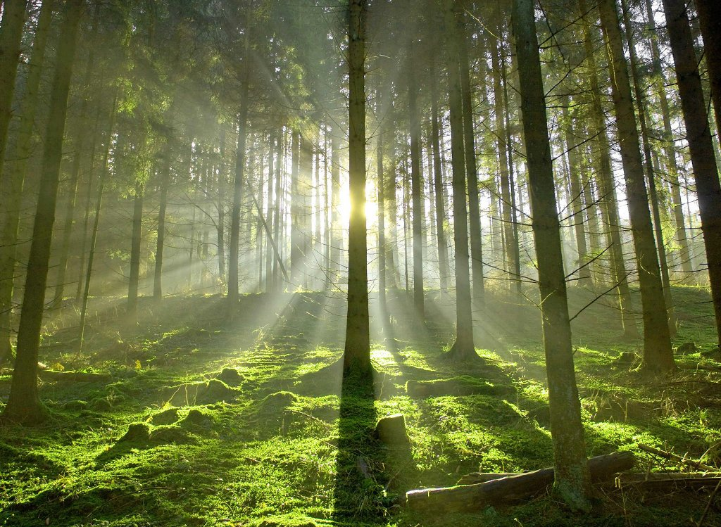

Slide 20
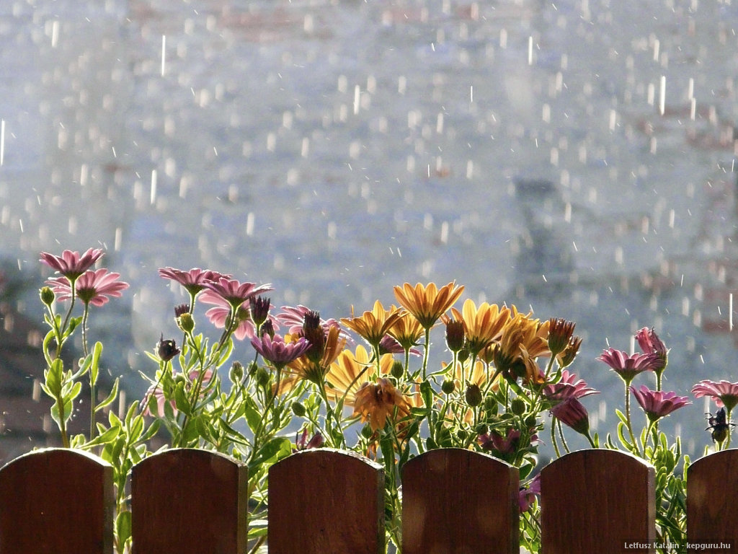
Je potrebný dážď ?

Slide 21
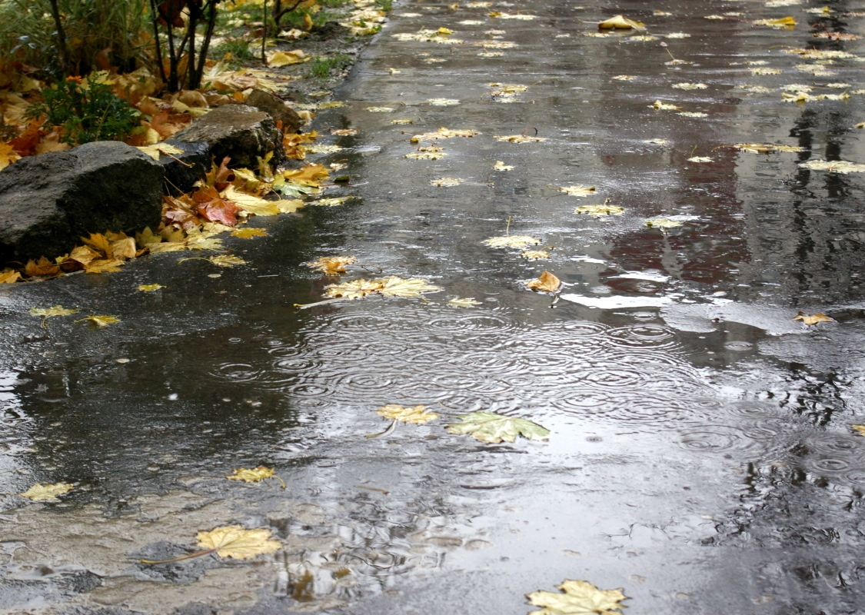
Zaspievaj pieseň o dáždiku...

Slide 22
Kedy vzniká dúha?

Slide 24
Kvety
Aktivita vhodná aj pre štvorročné deti
Potrebujeme: žltý krepový papier, zelený papier, špajdľu nožnice, pravítko, lepidlo a lepiacu pásku
Postup: Zo zeleného papiera si vystrihneme obdĺžnik šírky 2 cm a dĺžky 25 cm. Špajdľu potrieme lepidlom a okolo nej pomaly obtočíme zelený papier tak, aby sme ju celú pokryli. Z krepového papiera si vystrihneme obdĺžnik dĺžky asi 12 m a široký asi 5 - 6 cm. Ponastrihávame ho tak, aby sme vytvorili hrebeň - spojená časť má šírku 1,5 cm. Na jednom konci špajdle obtočíme krepový hrebeň okolo špajle a oblepíme lepiacou páskou. Zo zeleného papiera si vystrihneme lístok, ktorý pomocou lepiacej pásky prilepíme približne v strede špajle.
Zopár jarných nápadov pre šikovné rúčky...

Slide 25
Obraz kvetu
Práca s lepidlom a bavlnami - veľmi vhodná na trénovanie jemnej motoriky.
Najprv si na papier urobíme pomocou disperzného lepidla a štetca obrysy kvetu, ktorý chceme vytvoriť. Potom si nastriháme bavlny, ktoré prikladáme na lepidlo, aby sme vytvorili obrysy rastliny.

Slide 26
Púpava.
Jednoduchá zábava, kde sa dieťa učí používať niekoľko druhov materiálov naraz a zároveň sa jemne učí narábať s nožničkami.
Vravíte si prečo jemne? Lebo vôbec nevadí, že zastrihne krivo. V celkovom obrázku sa to stratí. Potrebujeme: žltú servítku, modrý a zelený farebný papier, nožnice, lepidlo, spinkovač
Zo servítky vystrihneme kruh a zopneme ho spinkami. Kruh po obvode nastrihnáme. Potom musíme jemne rozobrať jednotlivé časti servítky a pokrčiť ich smerom do stredu.
Nakoniec prilepíme lístky a stopku zo zeleného papiera.

Slide 27
Srdiečková girlanda
Potrebujeme: - Tvrdý červený papier, strihaný na rôzne dlhé pásiky, ktoré sú v polovici preložené a zcvaknuté do tvaru srdiečka. Ďalší diel je prevlečený už vytvoreným srdiečkom a zcvaknutý.
Je veľmi pekné , ak sa veľkosti srdiečok mení.

Slide 28
spracovala: Katarína Grigerová ,MŠ Bajklalská 31,PO,

